Slide 1



ANÁLISE DE DADOS
ANÁLISE EXPLORATÓRIA E GERAÇÃO DE INSIGHTS
Por Matheus Resende

Slide 2

Objetivo
01
Realizar uma ampla análise exploratória, aplicando conceitos de estatística, programação e análise de dados para entender os principais fatores que levam clientes a cancelarem seus serviços e gerar insights relevantes sobre como reduzir o índice de churn em uma empresa de telecomunicações.

Slide 3

Introdução
02
A retenção de clientes é um dos maiores desafios enfrentados por empresas de telecomunicações, onde a concorrência acirrada e a ampla oferta de serviços tornam o índice de churn um fator crítico para a sustentabilidade do negócio.
O índice de churn é uma métrica utilizada pelas empresas que mede o percentual de clientes que cancelaram seus serviços em um determinado período. Em outras palavras, é um índice que representa o nível de evasão de clientes da empresa.

Slide 4
EDA: Insights
03
Grupo 1 Clientes que cancelam |  | Grupo 2 Clientes que NÃO cancelam
Qualitativo | Quantitativo | Qualitativo | Quantitativo
Idade mais avançada | Mais de 50 anos | Idade mais jovem | Menos de 50 anos
Não consome tanto | Gastou menos de R$ 500 | Consome um valor considerável | Gastou mais de R$ 500
Contrato de curta duração | Possui um contrato mensal | Contrato de longa duração | Possui contrato anual ou trimestral
Liga muito para o callcenter | Ligou mais de 5 vezes para o callcenter | Liga pouco para o callcenter | Ligou 5 vezes ou menos para o callcenter
Atrasa muito o pagamento | Atrasa o pagamento em mais de 20 dias | Não atrasa muito o pagamento | Não atrasa o pagamento em mais de 20 dias
Muito tempo sem interação | Fica mais de 15 meses sem interação | Pouco tempo sem interação | Fica menos de 15 meses sem interação

Slide 5








04
EDA: Brainstorm
Clientes que NÃO cancelam
Menos de 50 anos
Ligou 5 vezes ou menos para o callcenter
1
4
Não atrasa o pagamento em mais de 20 dias
Gastou mais de R$ 500
2
5
Possui contrato anual ou trimestral
Fica menos de 15 meses sem interação
3
6

Slide 6
EDA: Projeção de Resultados*
05
Antes
Depois
43,3%: Não cancelam a assinatura
56,7%: Cancelam a assinatura
92,0%: Não cancelam a assinatura
8,00%: Cancelam a assinatura
* Essa projeção de resultados apresenta o potencial da adoção plena das soluções apontadas e considera que todas terão o resultado esperado. No entanto, é preciso frisar que as condições aplicadas são para um grupo de clientes que está propenso a não cancelar a assinatura e representa o potencial máximo desse estudo. Dessa forma, é preciso entender com as demais áreas da empresa se há viabilidade na aplicação das ideias apresentadas ou se serão necessários mais estudos com novas soluções.

Slide 7
EDA: Potencial de Impacto
06
Cenário
Receita: R$ 20 milhões
Índice de churn: - 10%
Faturamento adicional: R$ 2 milhões

Slide 8
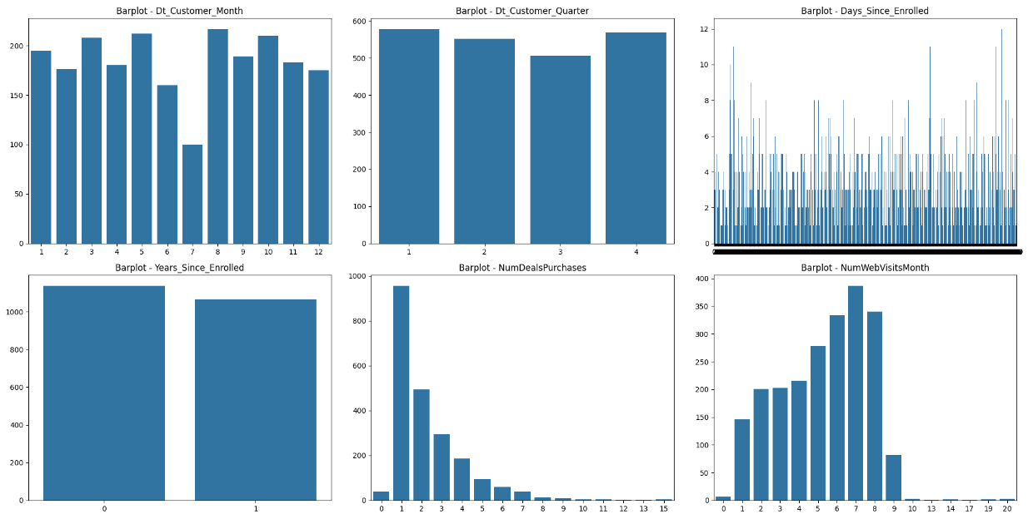
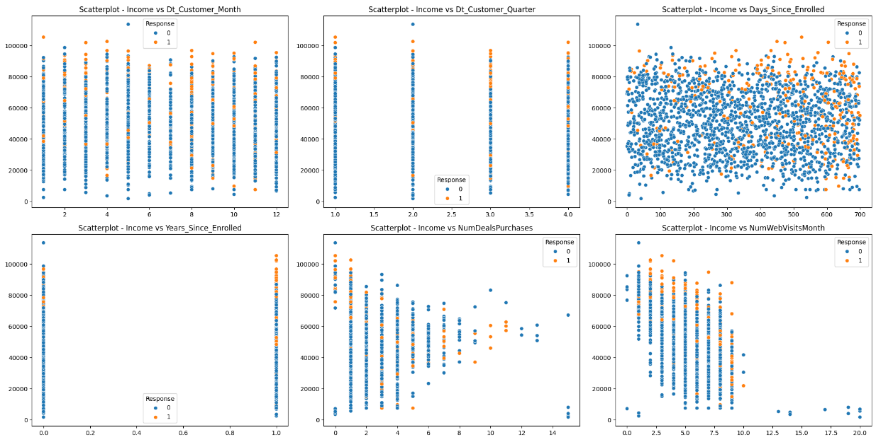
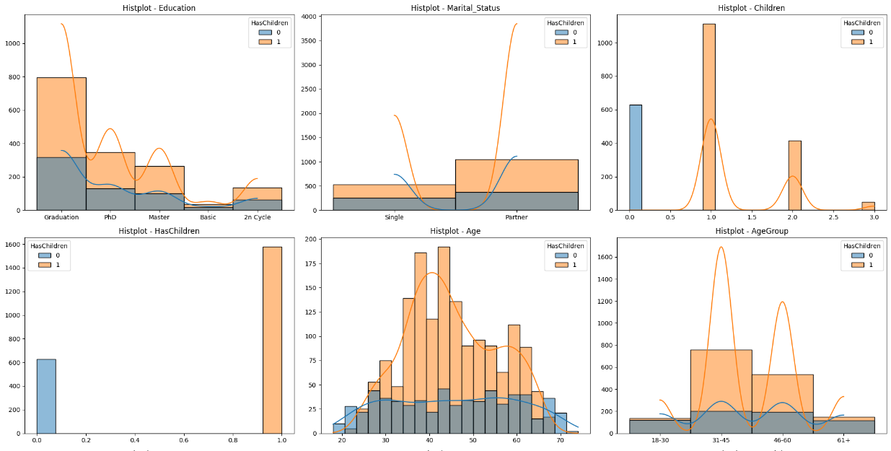
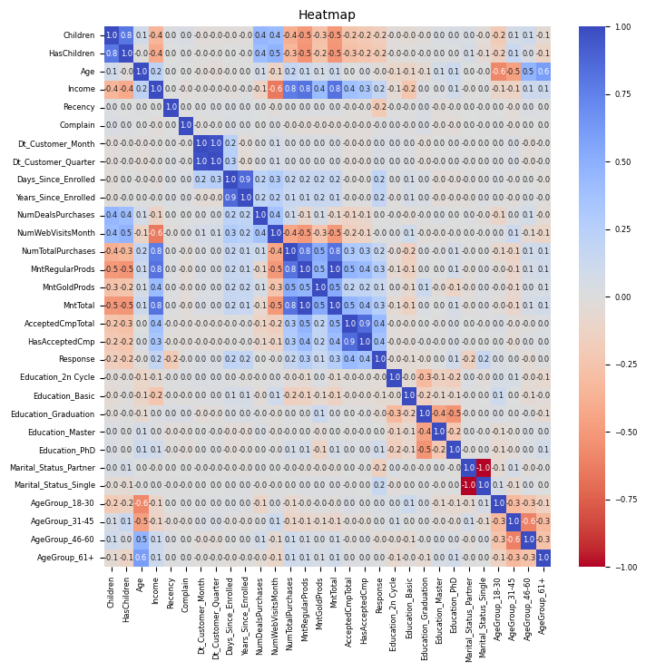
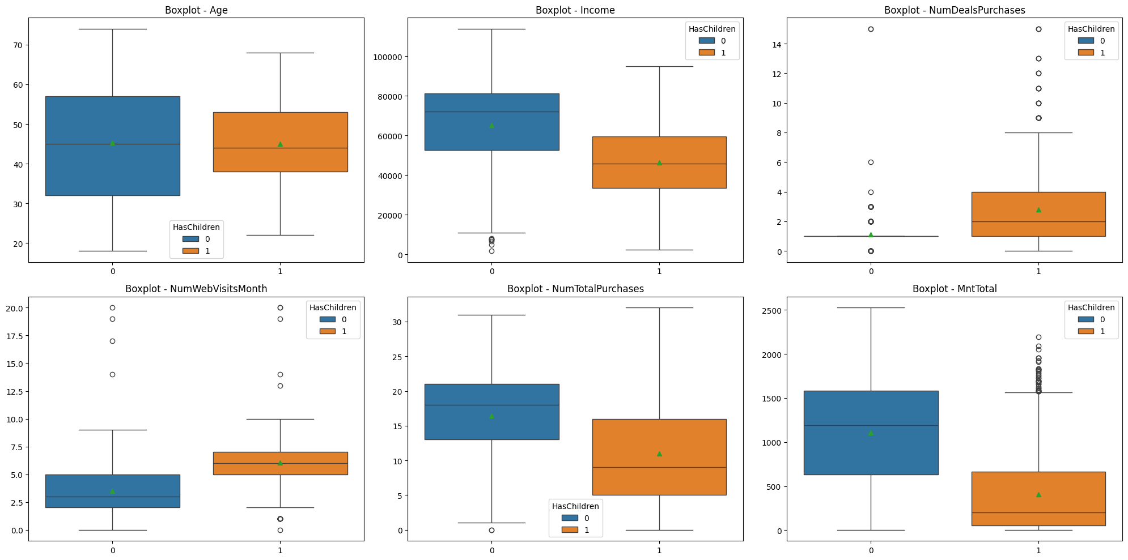
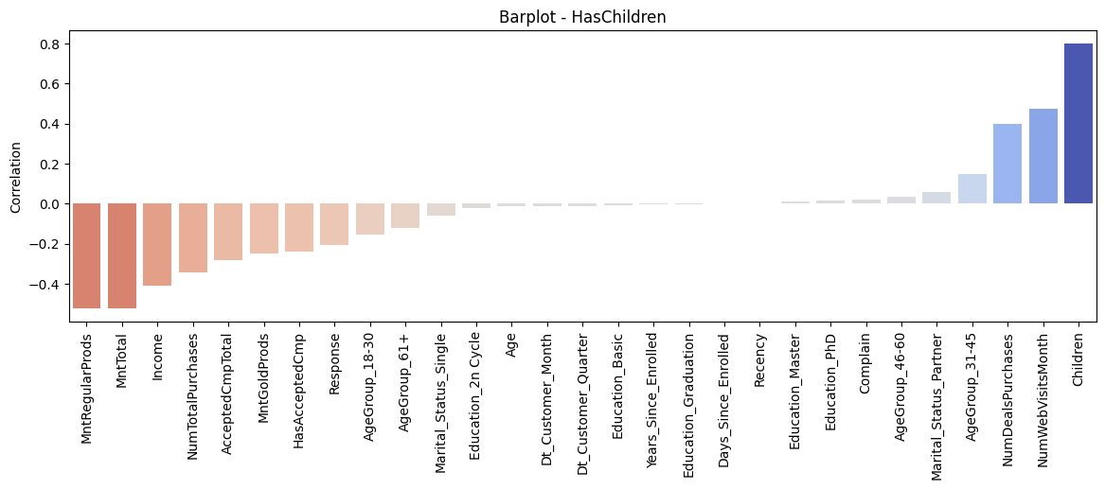
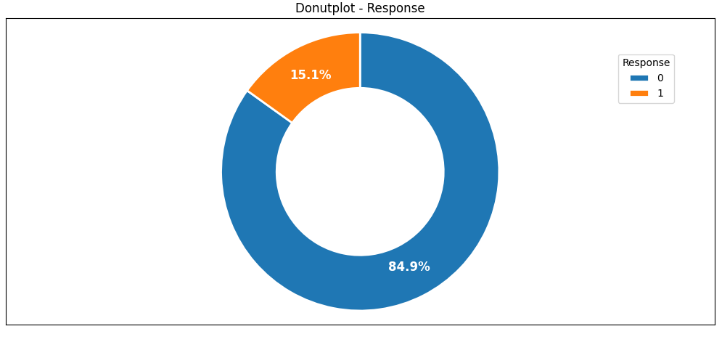
EDA: Base Técnica
07
1: Gráfico de Contagem
2: Gráfico de Dispersão
3: Histograma
4: Mapa de Calor
5: Diagrama de Caixa
6: Gráfico de Barra
7: Gráfico de Rosca

Slide 9
Conclusão
08
Esse estudo mostra que muitos dos fatores que levam os clientes a cancelar o contrato podem ser contornados com ações práticas pela empresa. Nesse cenário, fica evidente que priorizar a experiência do cliente, seja pela qualidade do atendimento, adequação à suas necessidades ou facilidades de pagamento, se torna uma necessidade estratégica para empresas desse ramo que desejam se destacar em um mercado competitivo.

Slide 10
Obrigado

